Slide 1
Министерство образования РМ
Портфолио
Макаровой Валентины Ивановны
педагога дополнительного образования МУ ДО
«Центр эстетического воспитания детей»
г. о. Саранск

Slide 2
Дата рождения: 02.07. 1966 год
Профессиональное образование:
«Учитель начальных классов», Мордовский
государственный педагогический институт
им. М. Е. Евсевьева
№ диплома НВ № 377189
Дата выдачи 06.07.1987г.
Стаж педагогической работы (по специальности): 35 лет
в данной должности: 8 лет
в данном учреждении: 8 лет
Общий трудовой стаж: 35 лет
Наличие квалификационной категории:
соответствие занимаемой должности

Slide 3
Характеристика - представление

Slide 4
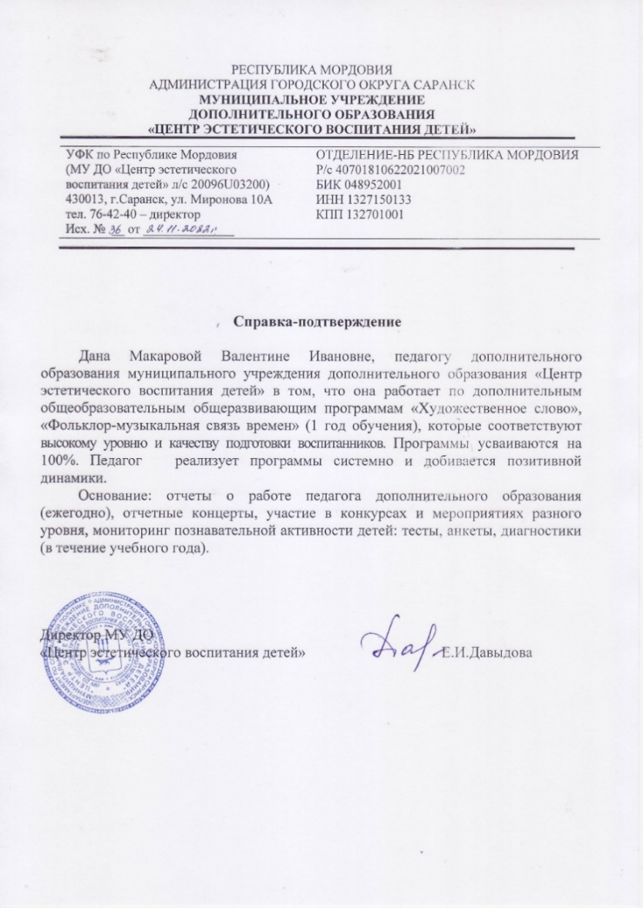
1. Реализация образовательных программ

Slide 5
2. Участие в инновационной (экспертной) деятельности
Представление инновационного опыта
на сайте МУ ДО «Центр эстетического воспитания детей»
http://cvdsar.ru/metodicheskaja-kopilka/obobschenie-pedagogicheskogo-opyta.html

Slide 6
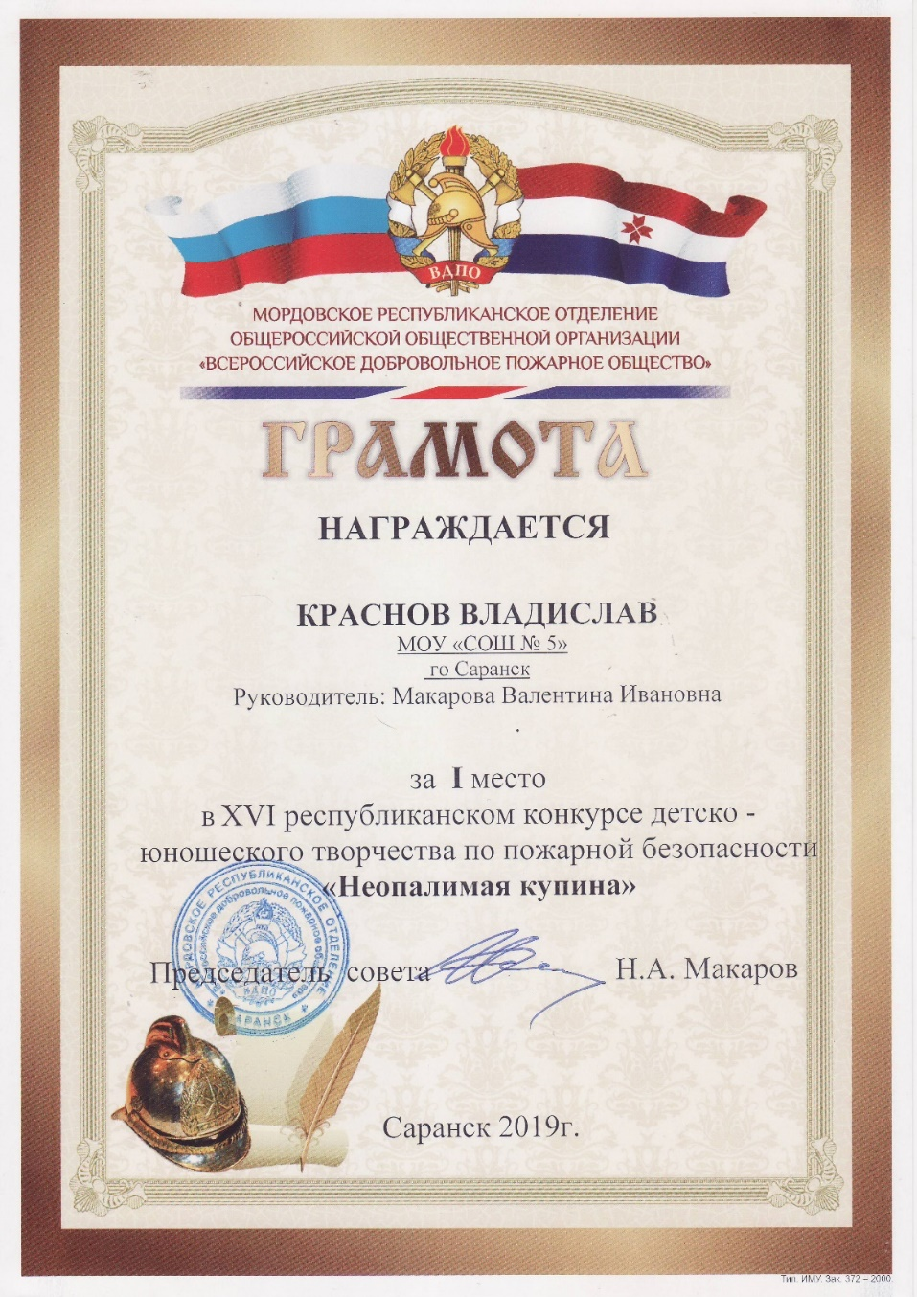
3. Участие в конкурсах (муниципальный)

Slide 7
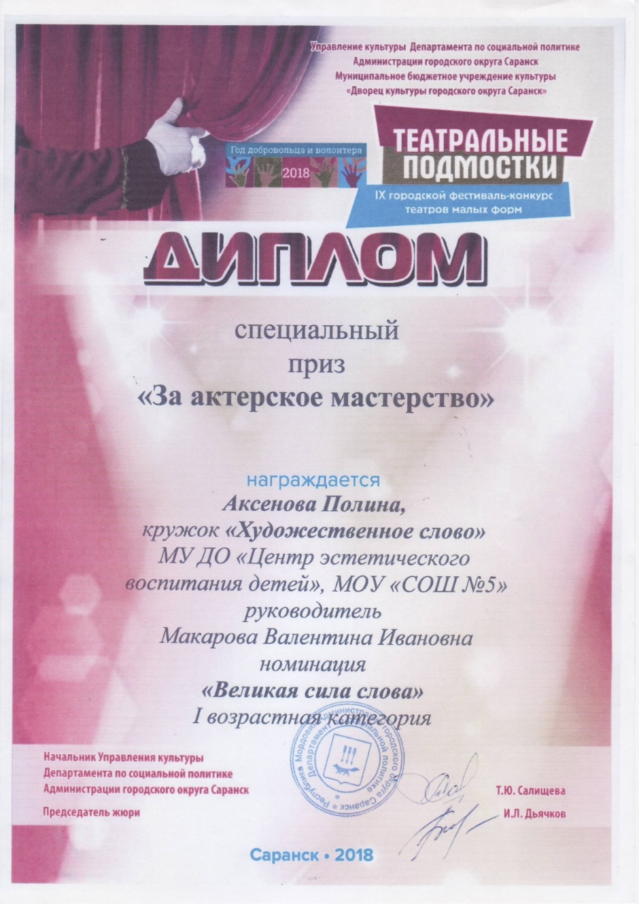
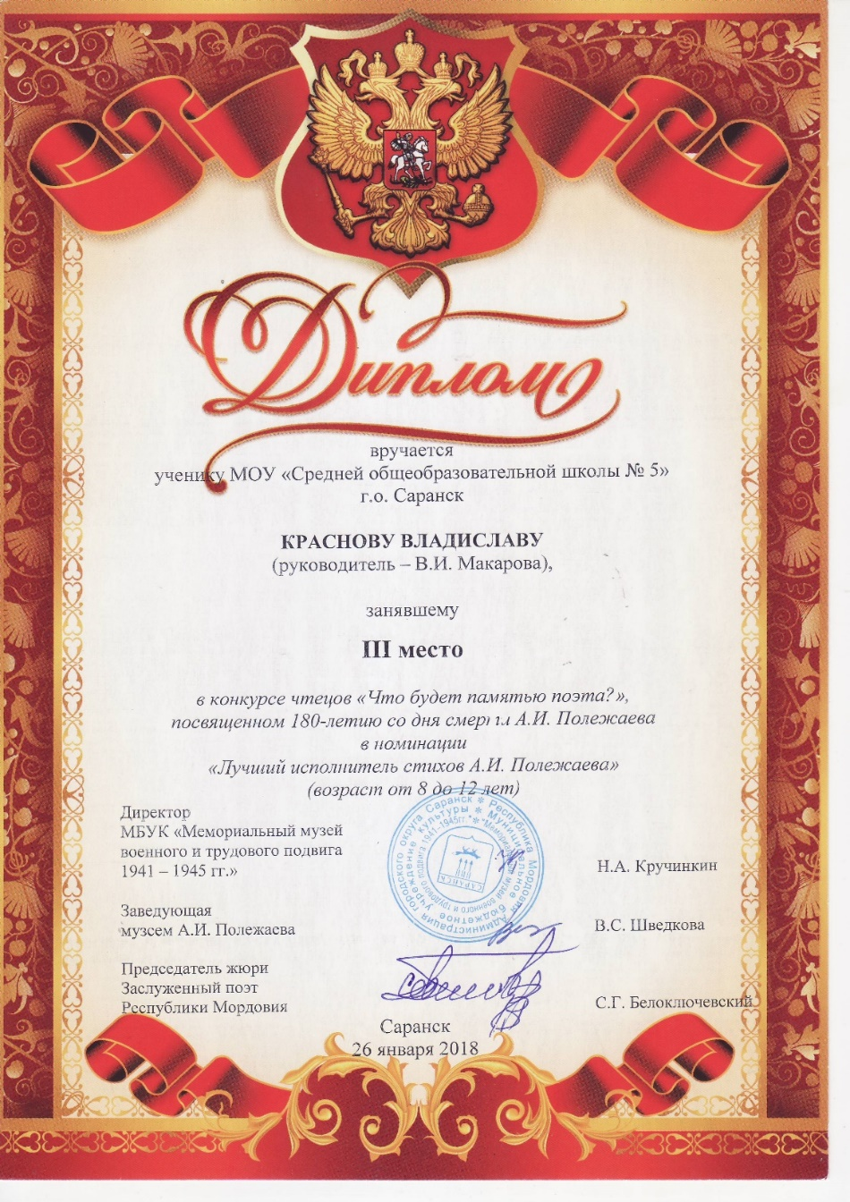

Slide 8
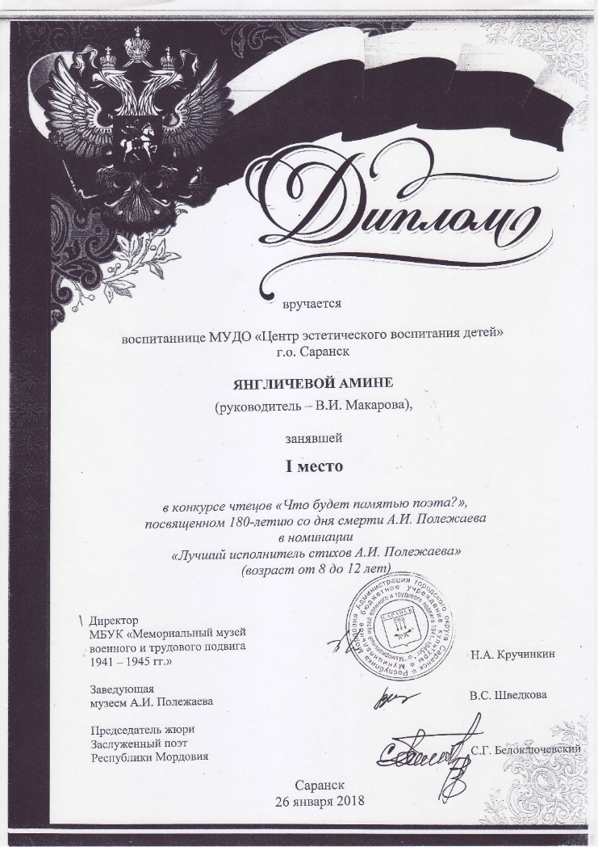
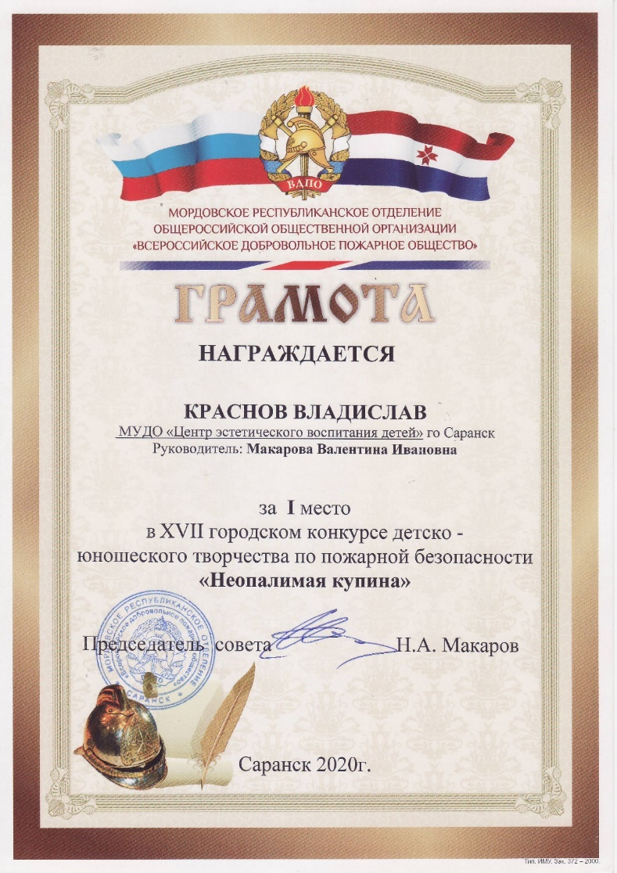
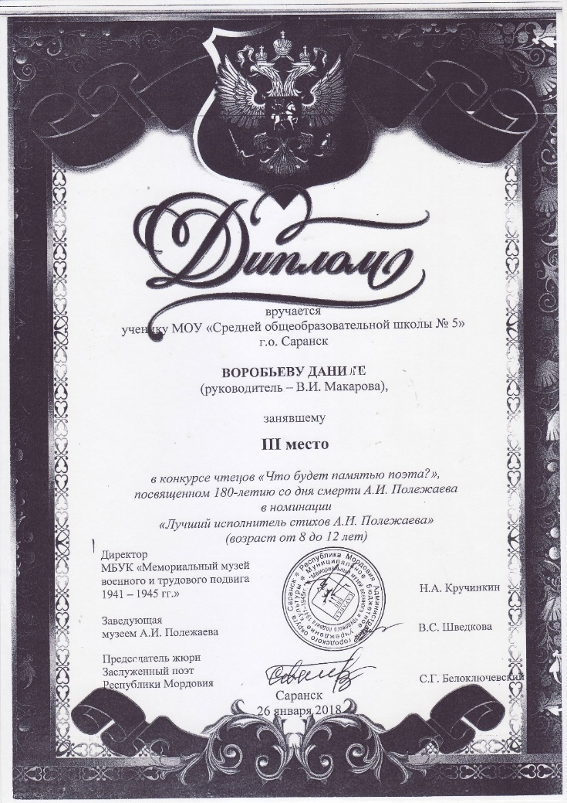

Slide 9
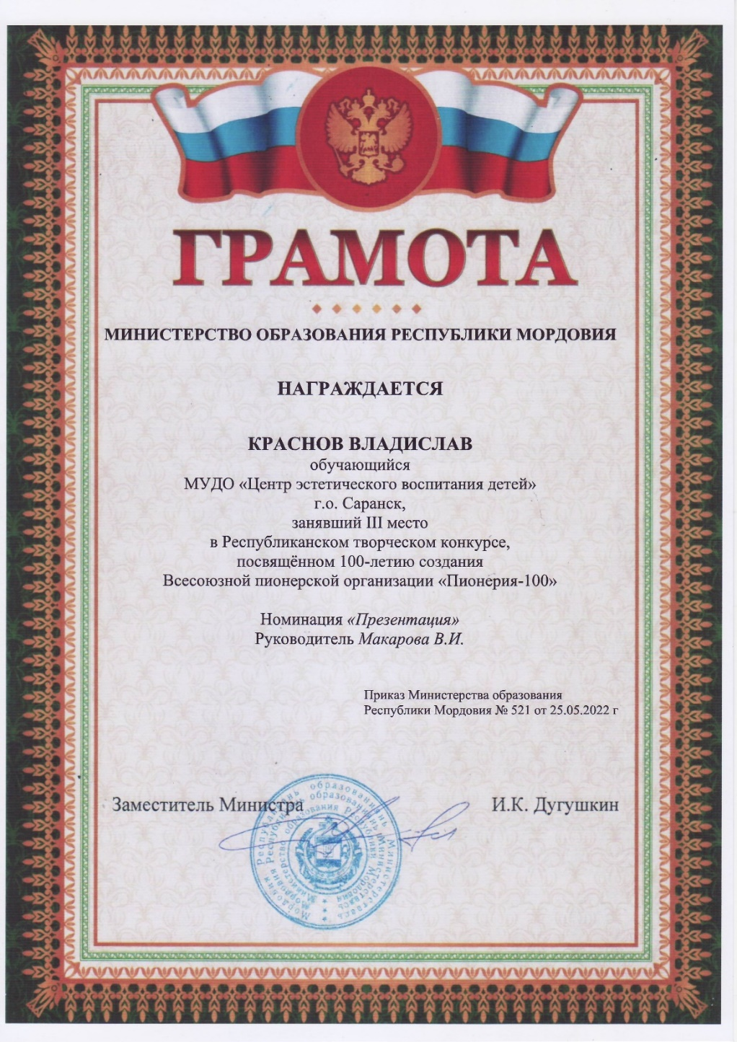
3. Участие в конкурсах (республиканский)

Slide 10
3. Участие в конкурсах (международный заочно)

Slide 11
3. Участие в конкурсах (всероссийский заочно)

Slide 12
3. Участие в конкурсах (межрегиональный заочно)

Slide 14
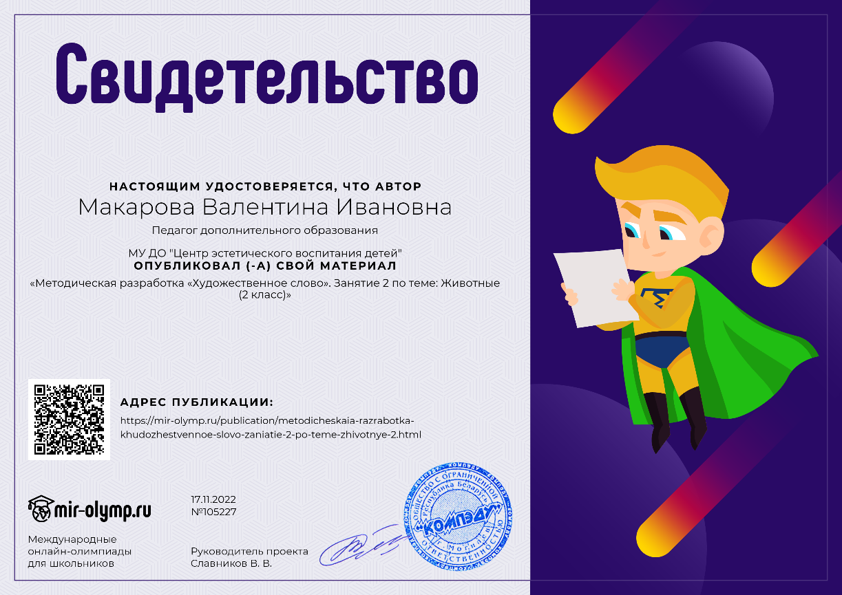
4. Наличие публикаций

Slide 15
5. Наличие авторских программ

Slide 16
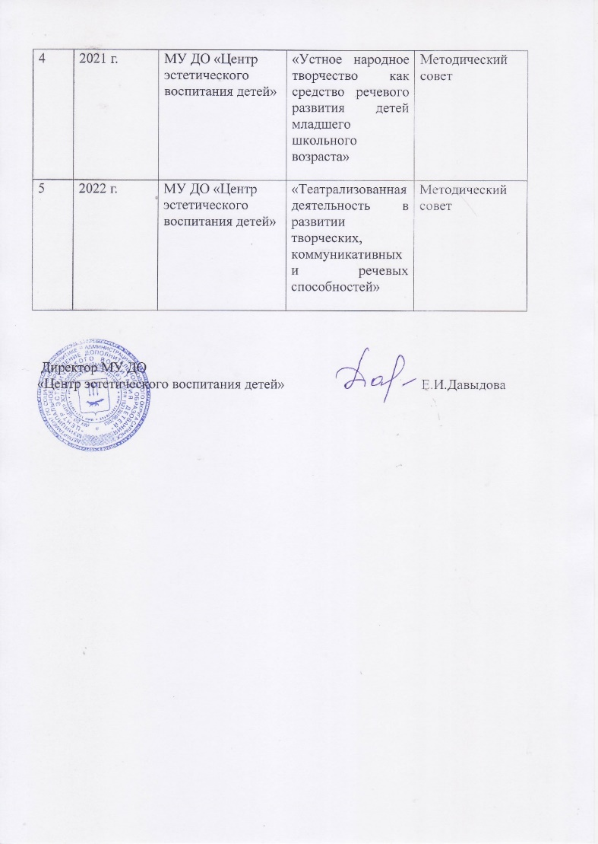
6. Выступления на заседаниях методических советов, научно-практических конференциях, педагогических чтениях, семинарах, секциях, форумах, радиопередачах (очно)

Slide 18
7. Проведение мастер - классов

Slide 19
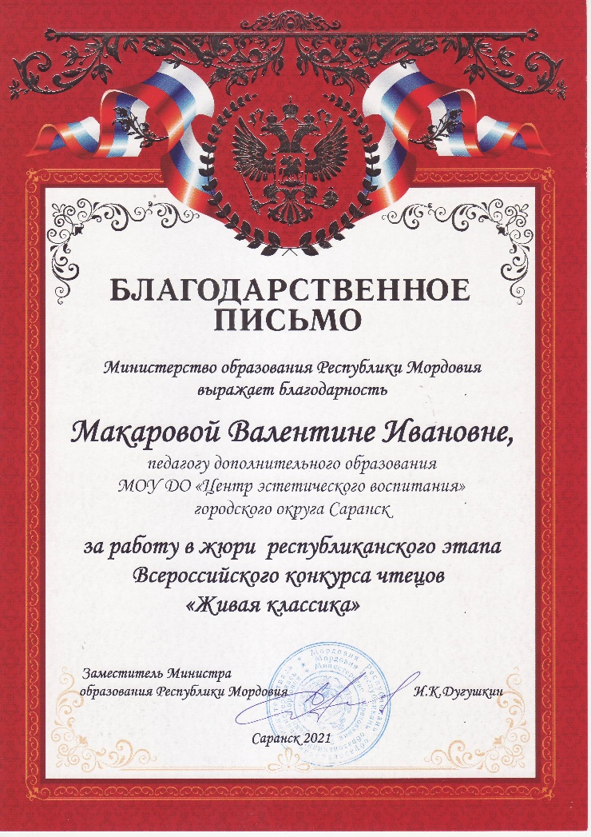
8. Общественно-педагогическая деятельность

Slide 21
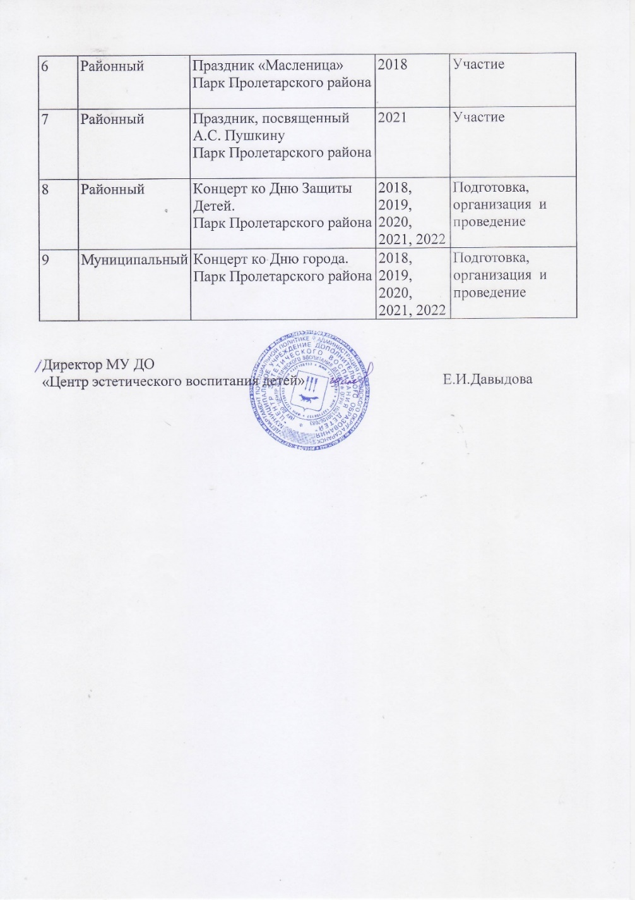

Slide 22
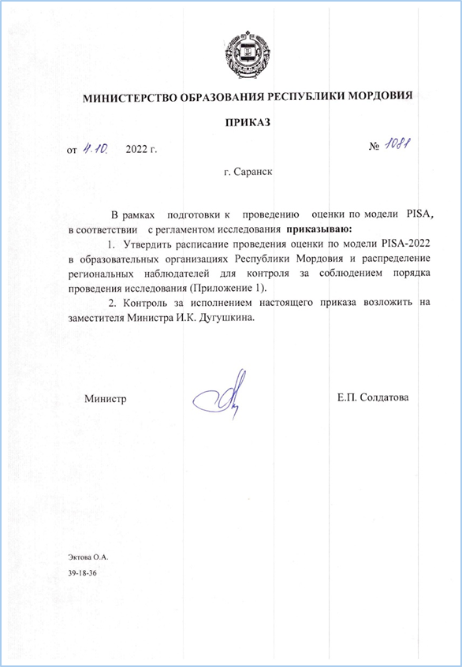

Slide 23
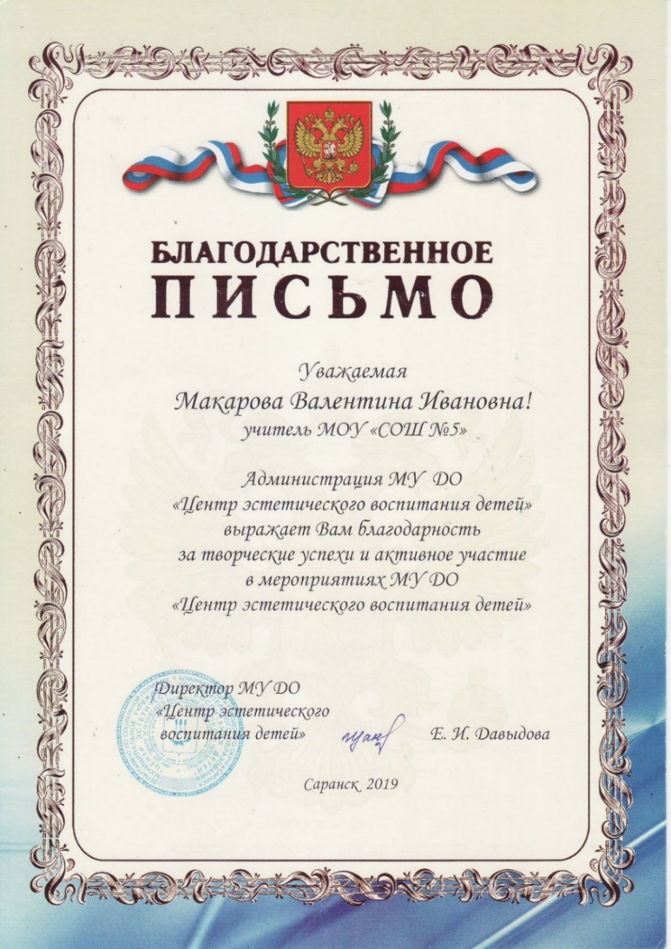

Slide 24
9. Позитивные результаты с детьми

Slide 25
Работа с родителями
Для большего творческого роста ребенка педагогу необходимо тесное сотрудничество с родителями учащихся. Привлечение родителей к мероприятиям способствует совместной деятельности родителей и детей. Родители приглашаются на совместные вечера отдыха. Они привлекаются к помощи в конкурсах. Такая работа способствует формированию общности интересов детей и родителей, способствует эмоциональной и духовной близости.

Slide 26
10.Участие в профессиональных конкурсах

Slide 27
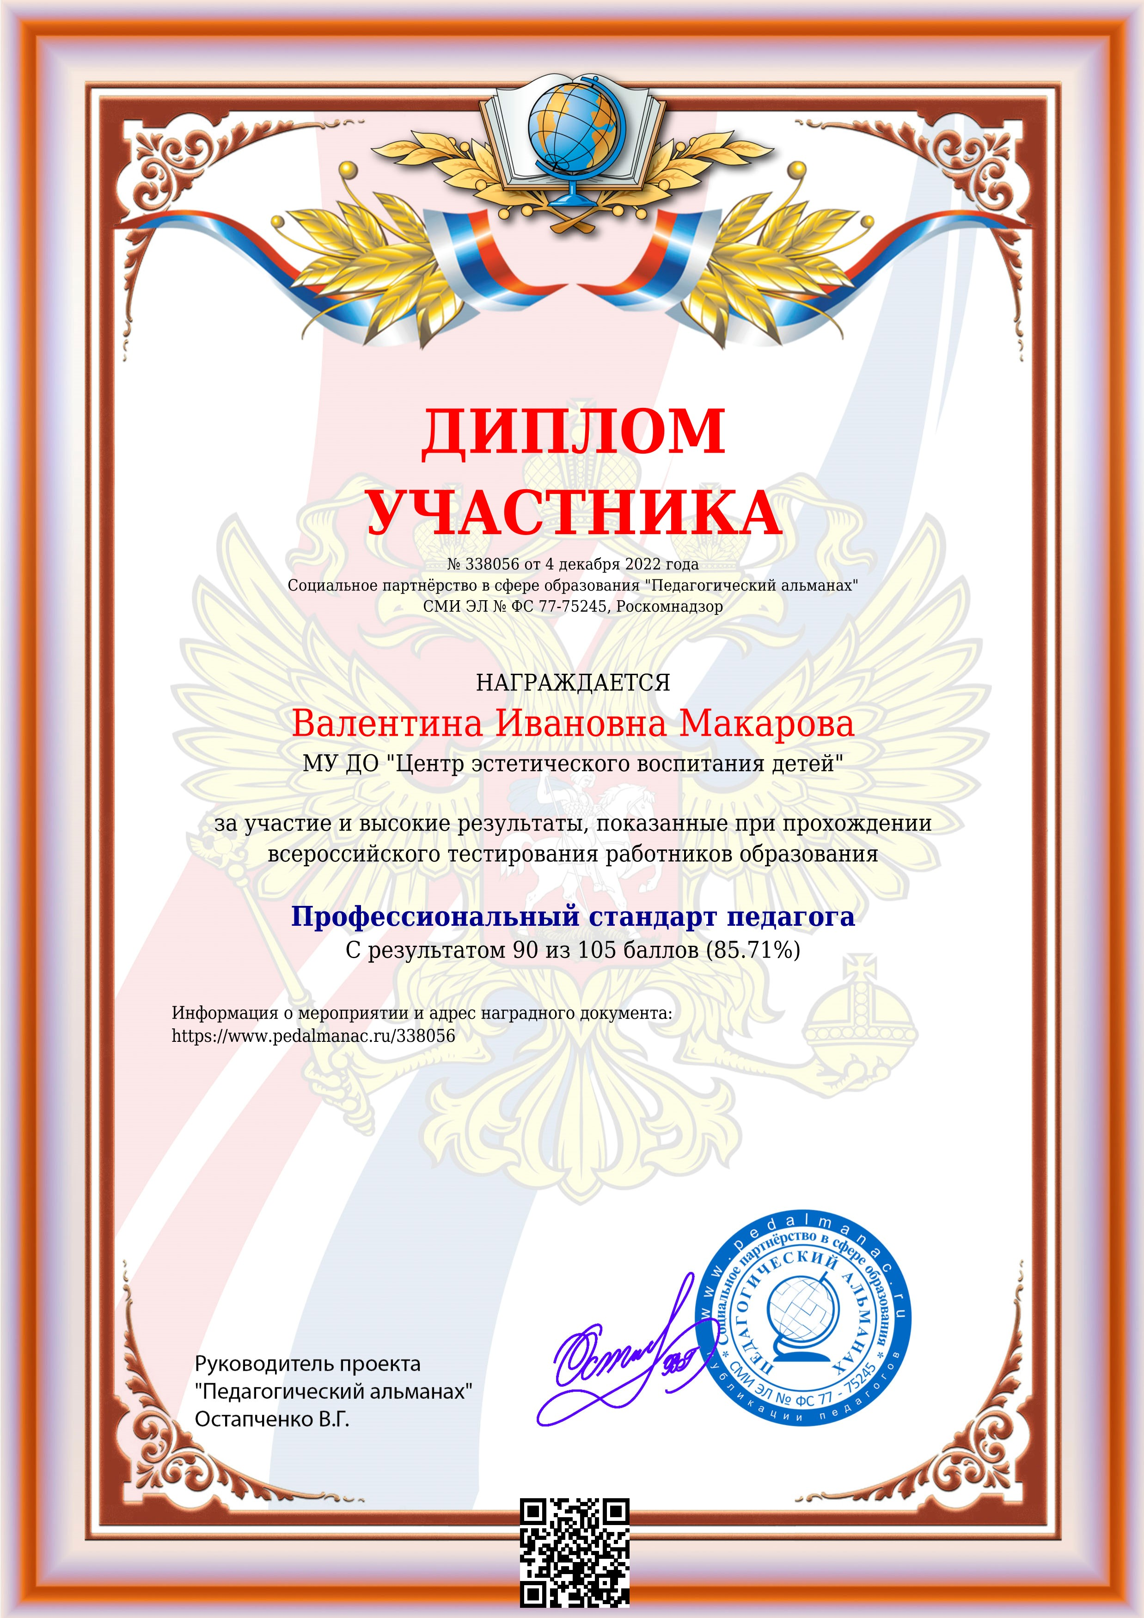
11. Награды и поощрения

Slide 28
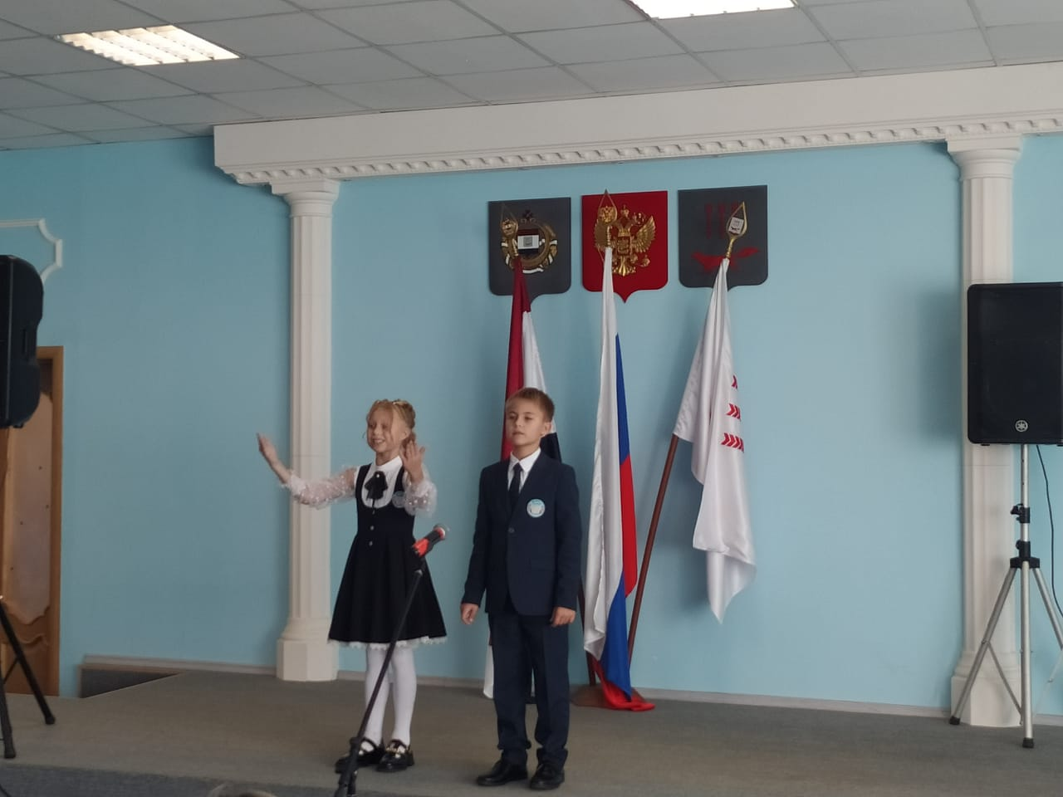
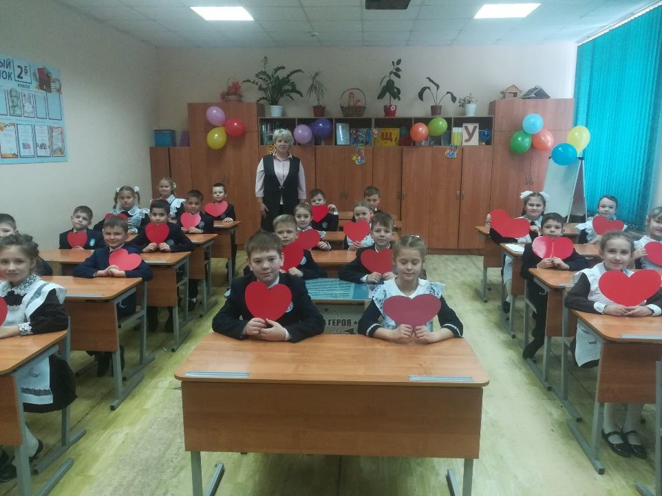
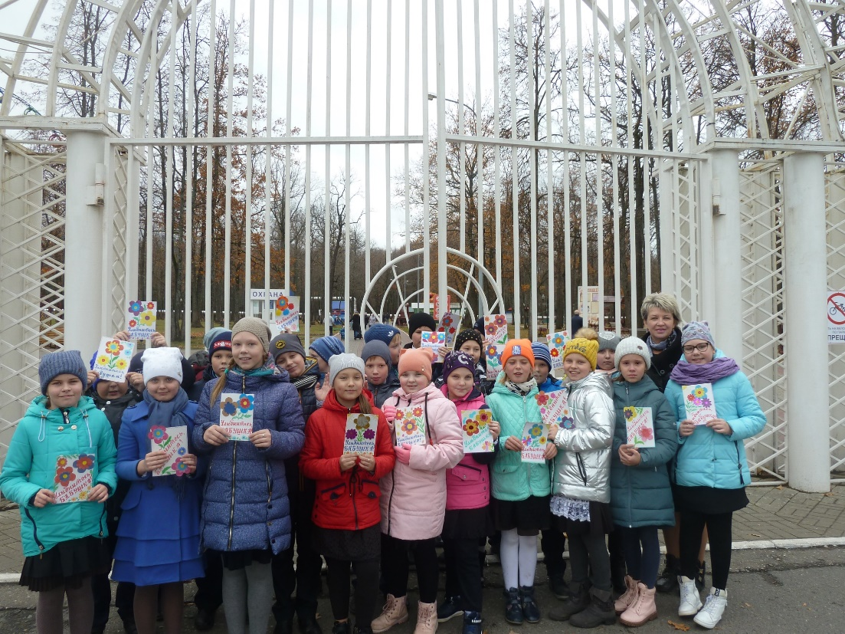
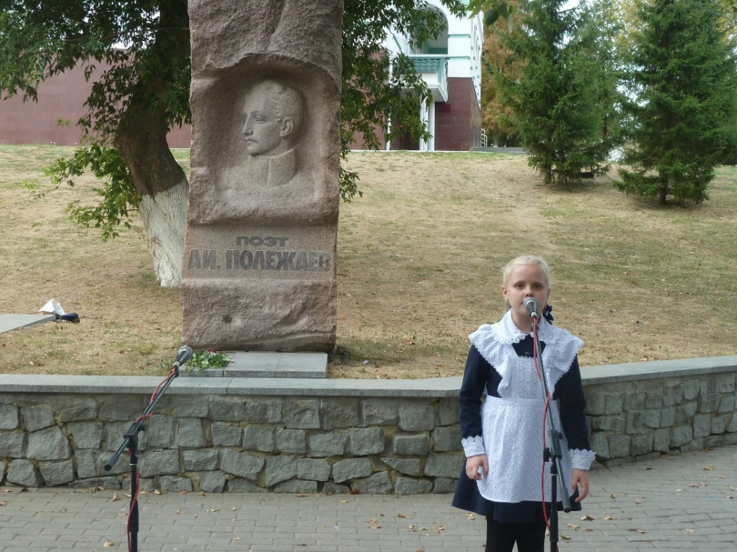
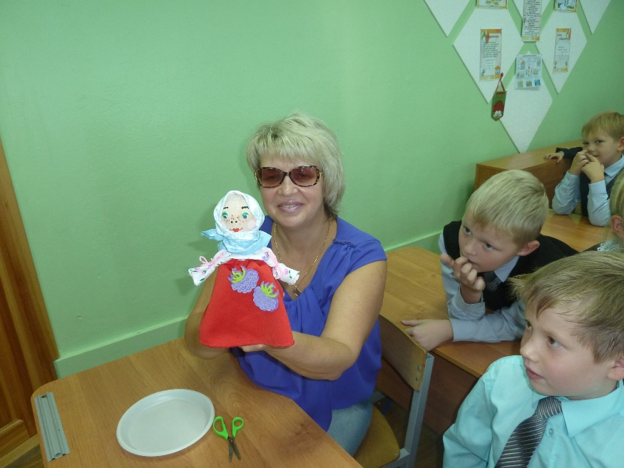
Приложение

Slide 29
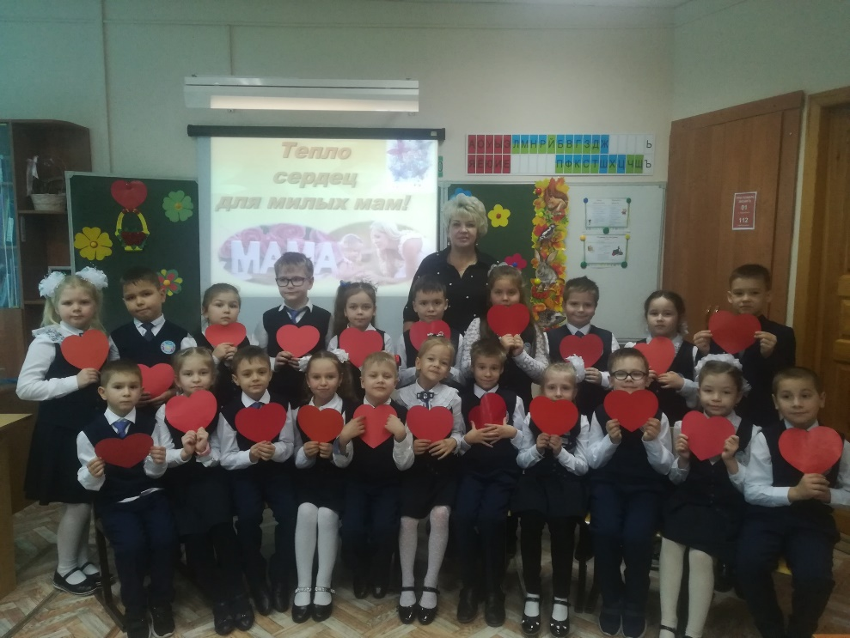
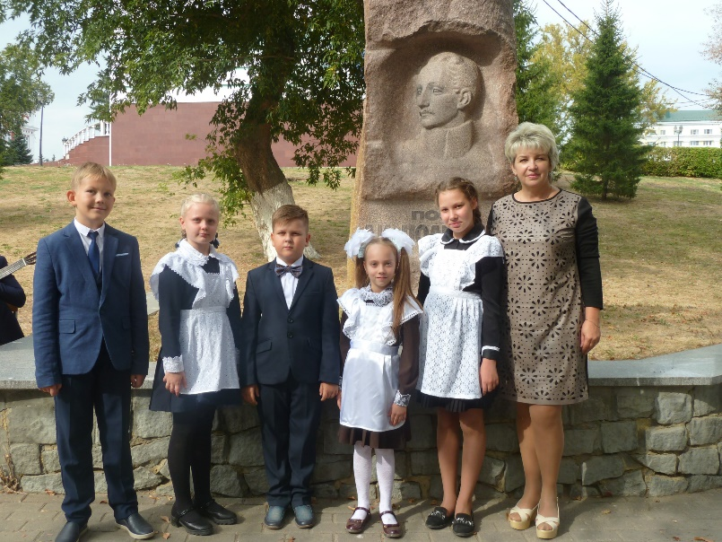
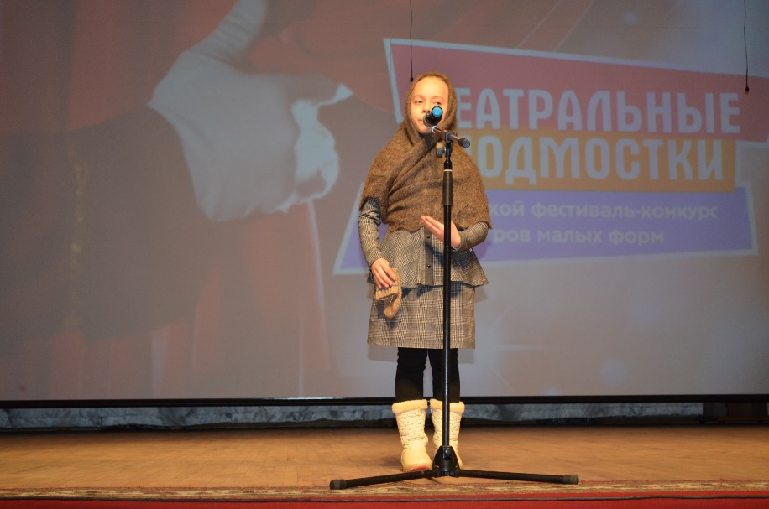
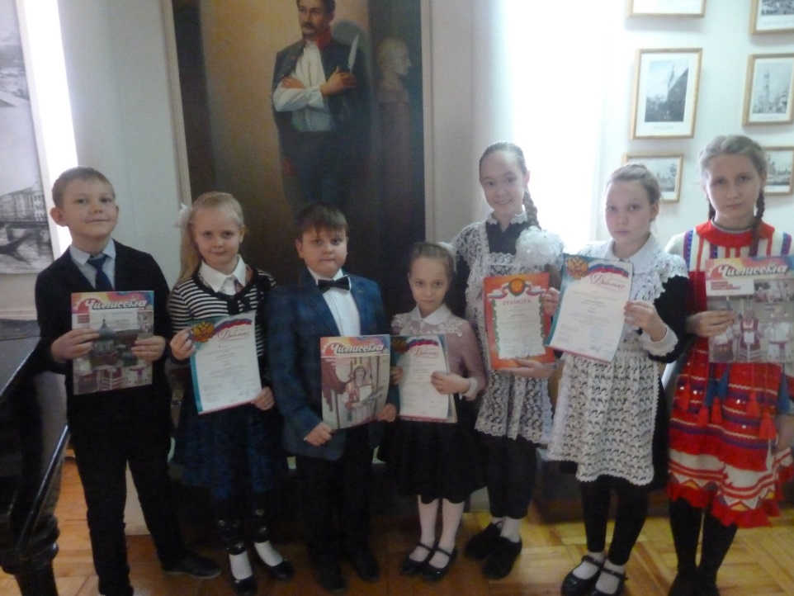
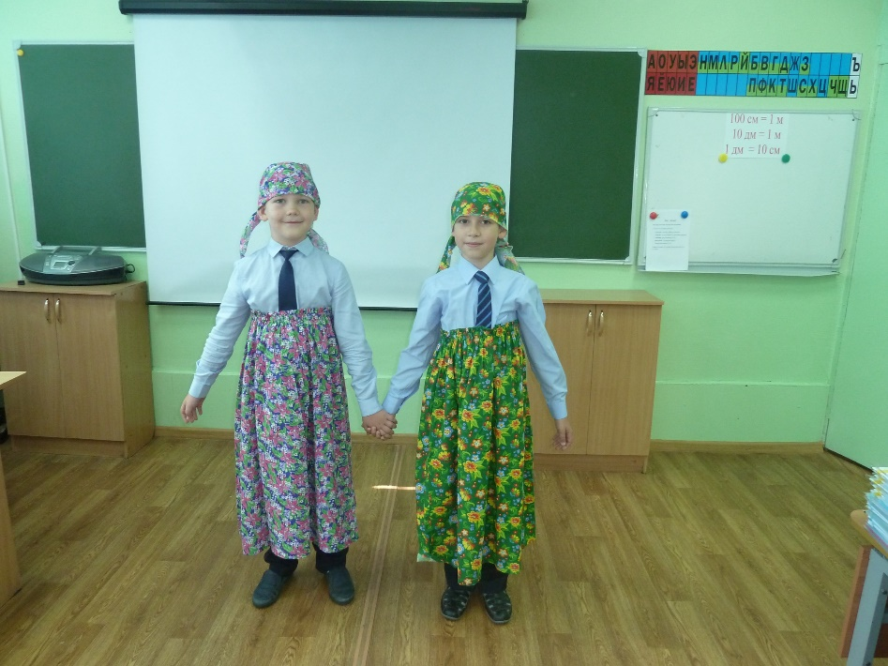

Slide 30
